Slide 1


CIDADES RESILIENTES
Importância das medidas NÃO ESTRUTURAIS e PREVENTIVAS
Prof. Dr. Vanderlei de Oliveira Ferreira

Slide 2
INTRODUÇÃO
Relação inteligente e segura com os fluxos hidrológicos
Medidas estruturais
Medidas não estruturais
Conhecimento e gestão pública eficiente e INDEPENDENTE são fundamentais.

Slide 4
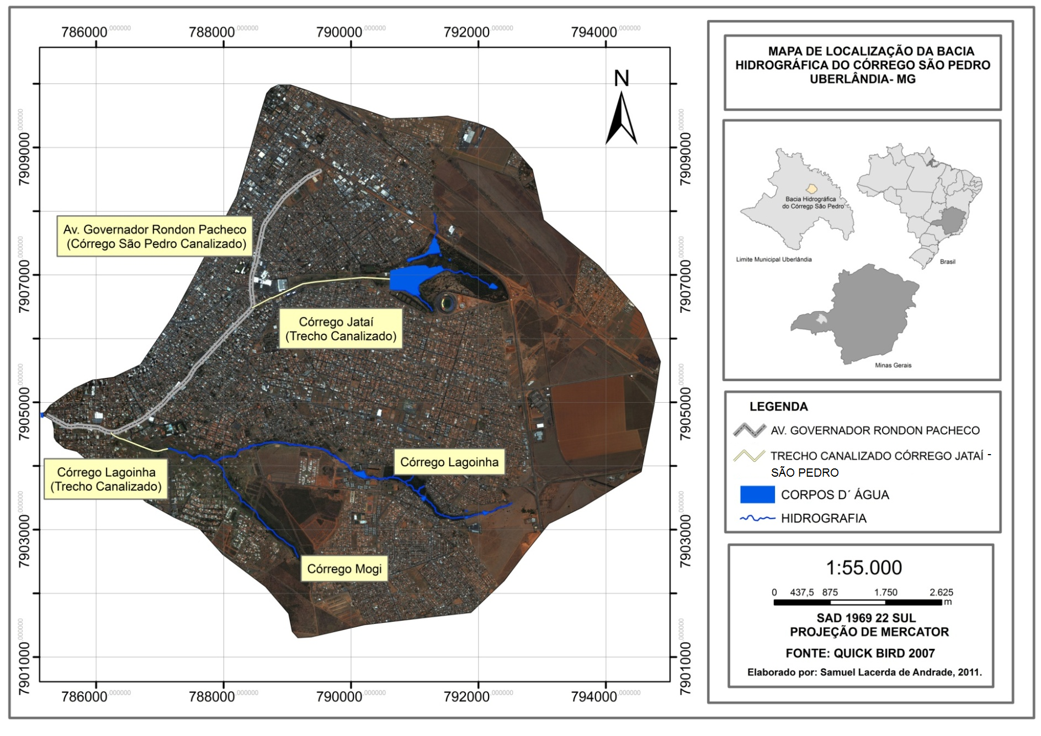
2007
FERREIRA, V.O; ANDRADE, S. L; MENDES SILVA, M . Elaboração de um mapa de risco de inundação da bacia hidrográfica do córrego São Pedro, área urbana de Uberlândia-MG / Elab. of a inund. risk map of the watershed of the stream St. Pedro, urban area of Uberlândia-MG - DOI: 10.5752/P.2318-2962.2014v24n41p1. CADERNO DE GEOGRAFIA, v. 24, p. 1-16, 2014.

Slide 5
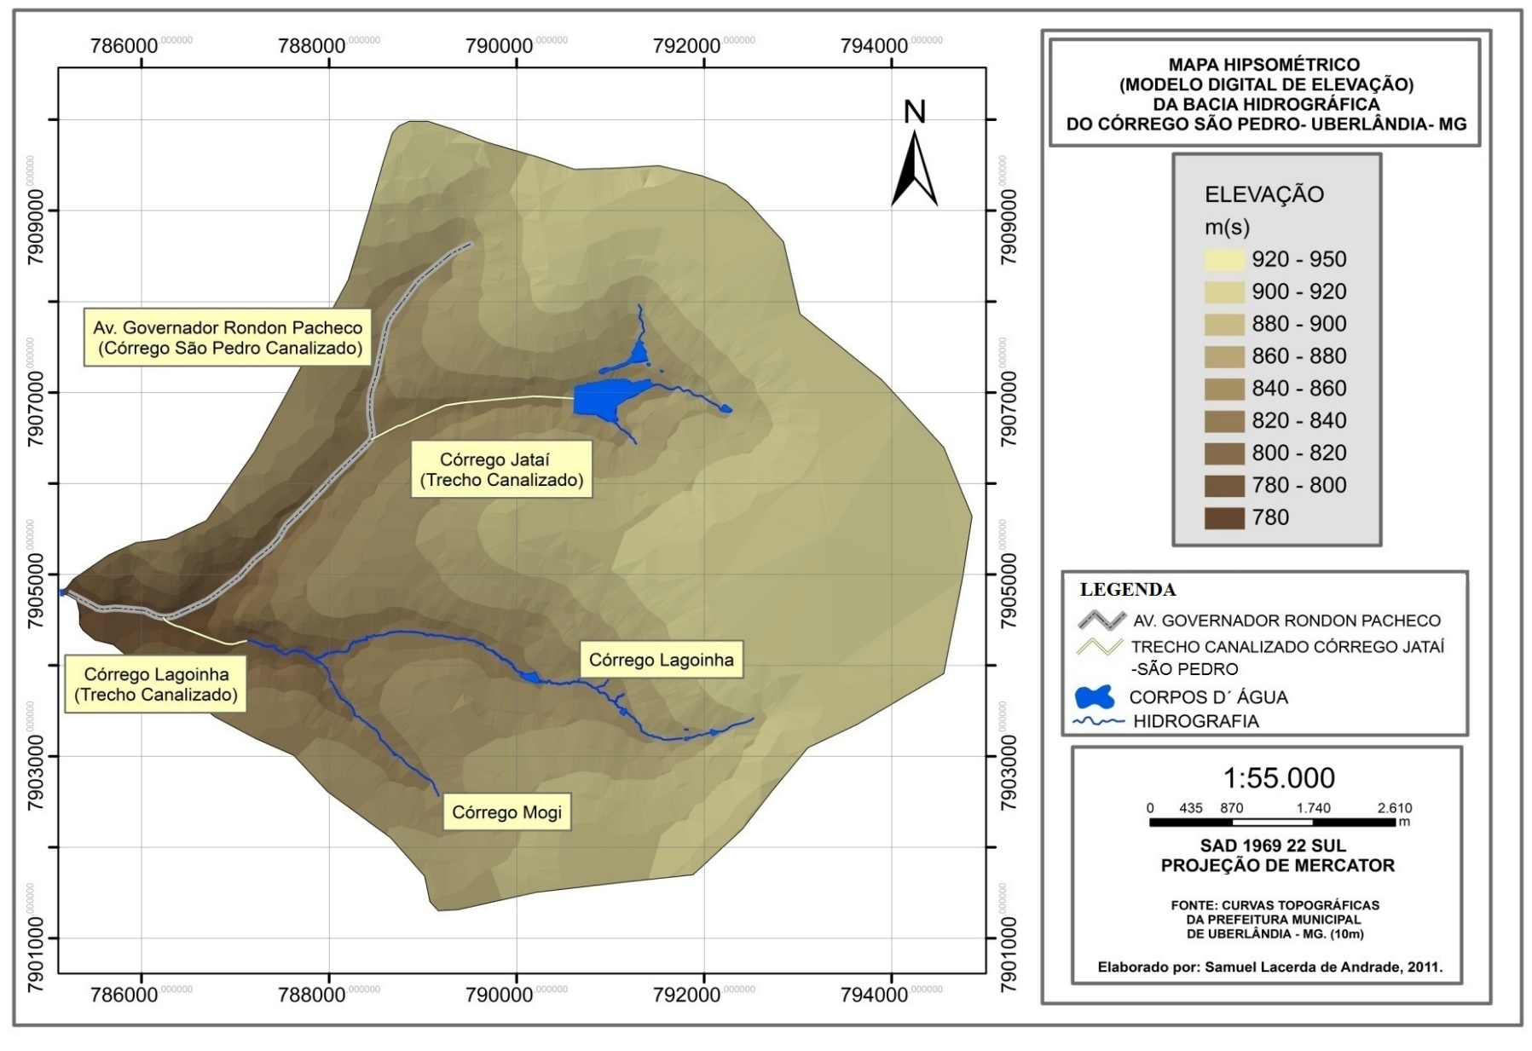
FERREIRA, V.O; ANDRADE, S. L; MENDES SILVA, M . Elaboração de um mapa de risco de inundação da bacia hidrográfica do córrego São Pedro, área urbana de Uberlândia-MG / Elab. of a inund. risk map of the watershed of the stream St. Pedro, urban area of Uberlândia-MG - DOI: 10.5752/P.2318-2962.2014v24n41p1. CADERNO DE GEOGRAFIA, v. 24, p. 1-16, 2014.

Slide 6
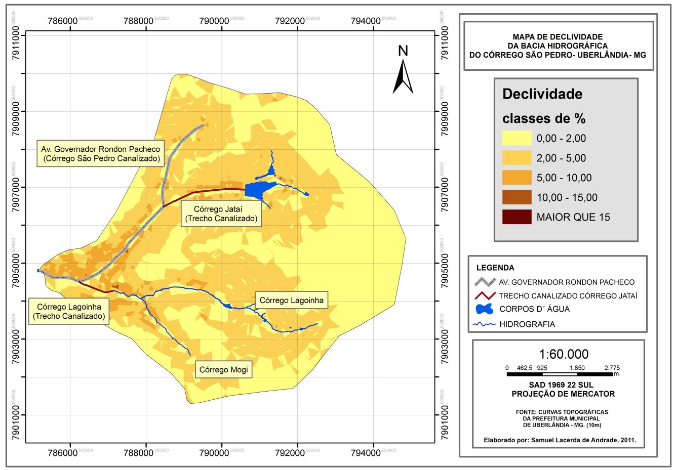
FERREIRA, V.O; ANDRADE, S. L; MENDES SILVA, M . Elaboração de um mapa de risco de inundação da bacia hidrográfica do córrego São Pedro, área urbana de Uberlândia-MG / Elab. of a inund. risk map of the watershed of the stream St. Pedro, urban area of Uberlândia-MG - DOI: 10.5752/P.2318-2962.2014v24n41p1. CADERNO DE GEOGRAFIA, v. 24, p. 1-16, 2014.

Slide 7
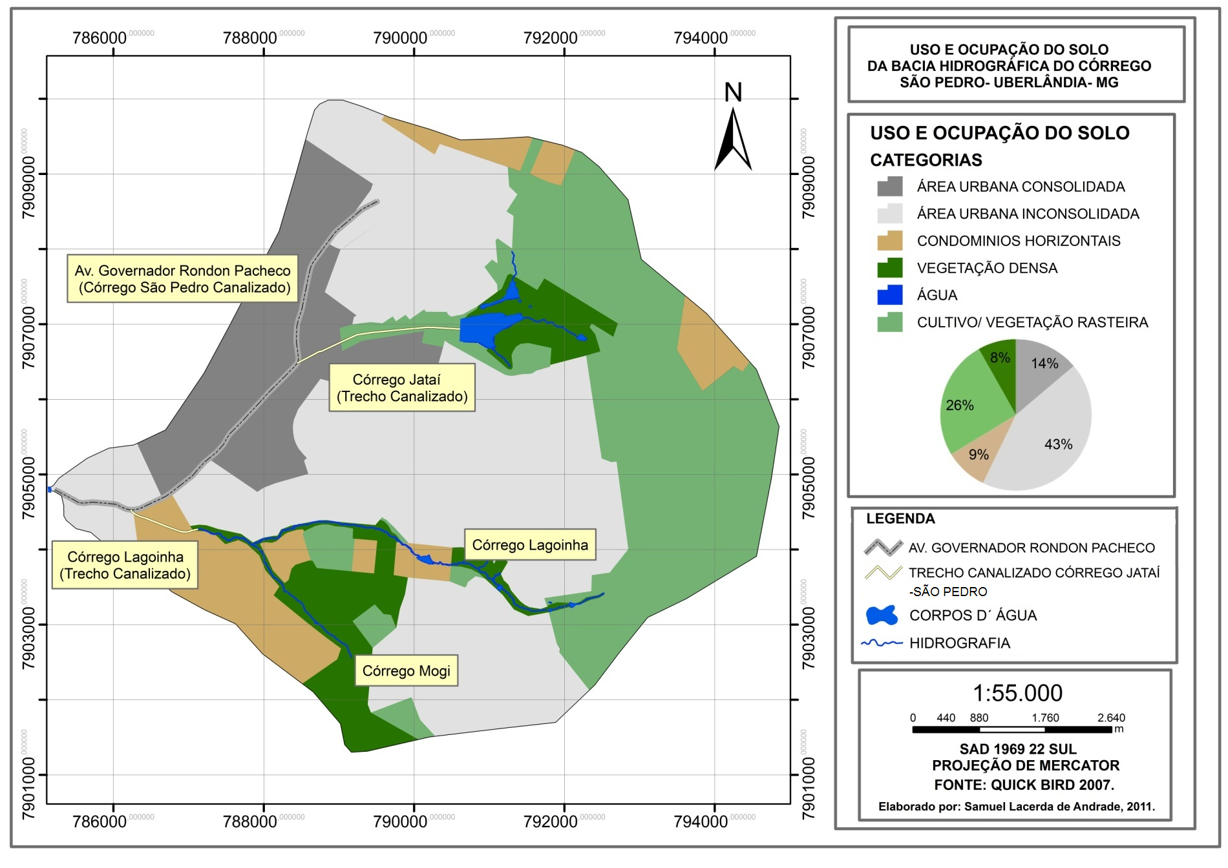
2007
FERREIRA, V.O; ANDRADE, S. L; MENDES SILVA, M . Elaboração de um mapa de risco de inundação da bacia hidrográfica do córrego São Pedro, área urbana de Uberlândia-MG / Elab. of a inund. risk map of the watershed of the stream St. Pedro, urban area of Uberlândia-MG - DOI: 10.5752/P.2318-2962.2014v24n41p1. CADERNO DE GEOGRAFIA, v. 24, p. 1-16, 2014.

Slide 8
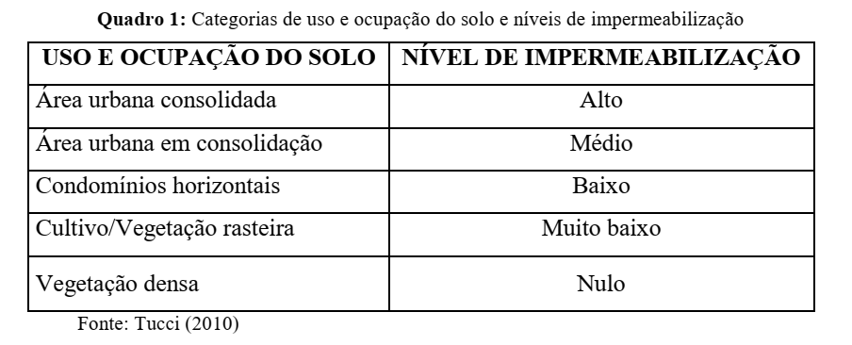
FERREIRA, V.O; ANDRADE, S. L; MENDES SILVA, M . Elaboração de um mapa de risco de inundação da bacia hidrográfica do córrego São Pedro, área urbana de Uberlândia-MG / Elab. of a inund. risk map of the watershed of the stream St. Pedro, urban area of Uberlândia-MG - DOI: 10.5752/P.2318-2962.2014v24n41p1. CADERNO DE GEOGRAFIA, v. 24, p. 1-16, 2014.

Slide 9
FERREIRA, V.O; ANDRADE, S. L; MENDES SILVA, M . Elaboração de um mapa de risco de inundação da bacia hidrográfica do córrego São Pedro, área urbana de Uberlândia-MG / Elab. of a inund. risk map of the watershed of the stream St. Pedro, urban area of Uberlândia-MG - DOI: 10.5752/P.2318-2962.2014v24n41p1. CADERNO DE GEOGRAFIA, v. 24, p. 1-16, 2014.

Slide 10
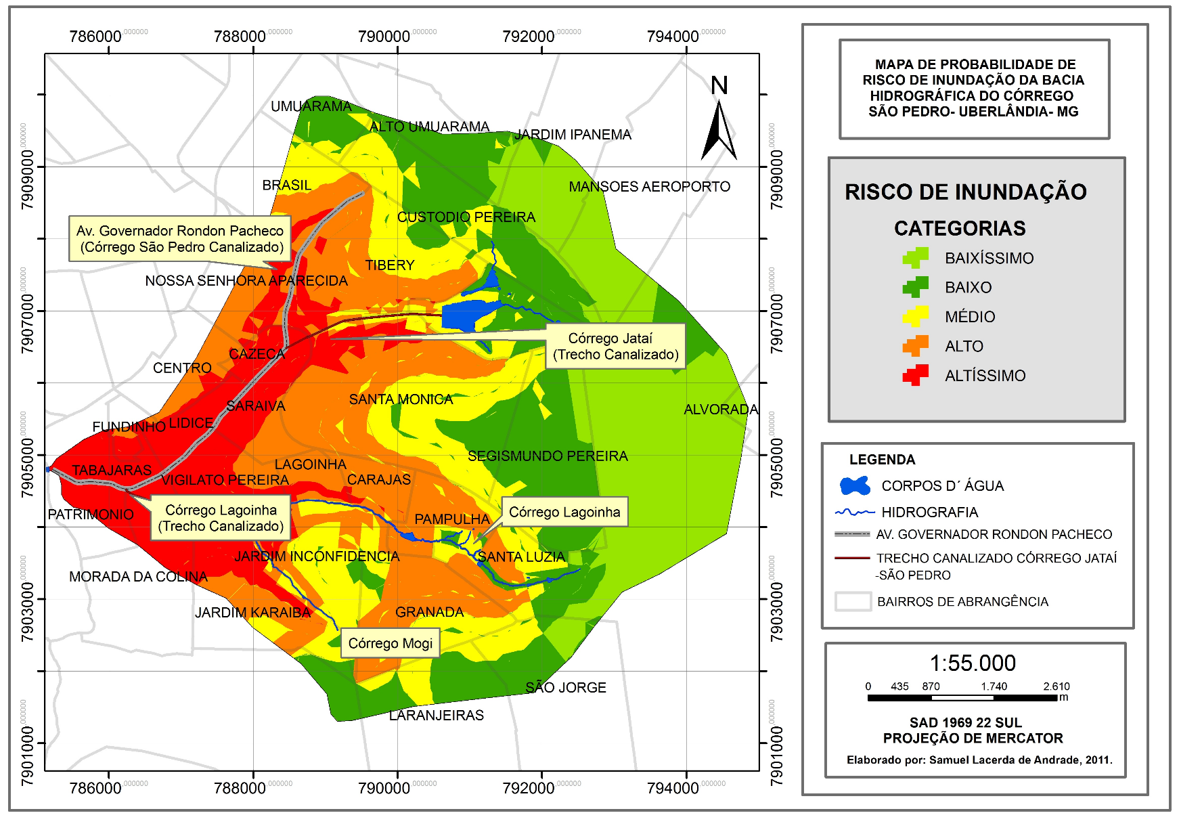
2007
FERREIRA, V.O; ANDRADE, S. L; MENDES SILVA, M . Elaboração de um mapa de risco de inundação da bacia hidrográfica do córrego São Pedro, área urbana de Uberlândia-MG / Elab. of a inund. risk map of the watershed of the stream St. Pedro, urban area of Uberlândia-MG - DOI: 10.5752/P.2318-2962.2014v24n41p1. CADERNO DE GEOGRAFIA, v. 24, p. 1-16, 2014.

Slide 12
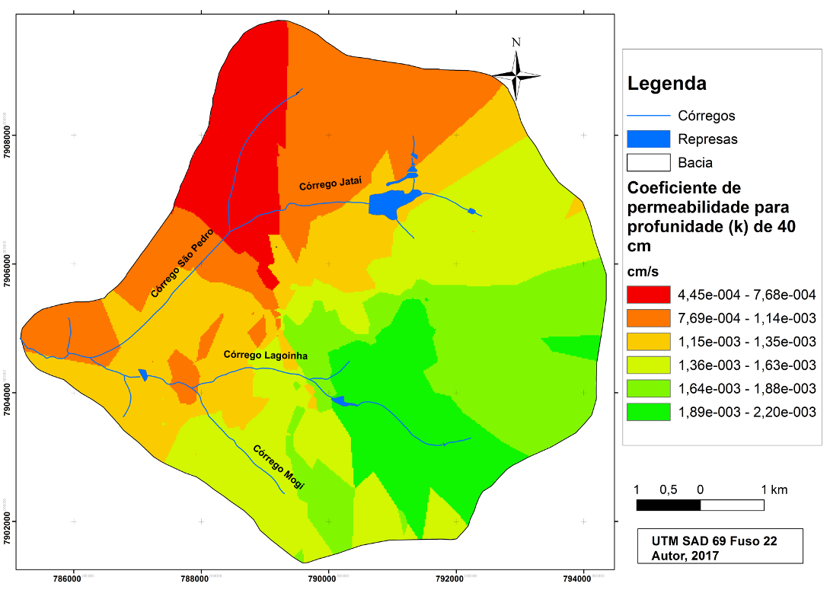
CAIXETA, A. C. M; FERREIRA, V. O; NISHIYAMA, L . Caracterização geoambiental da bacia do Córrego São Pedro-Uberlândia/MG: contribuição para elaboração do plano de drenagem urbana. SOCIEDADE & NATUREZA (UFU. IMPRESSO), v. 31, p. 1-24, 2019.

Slide 14
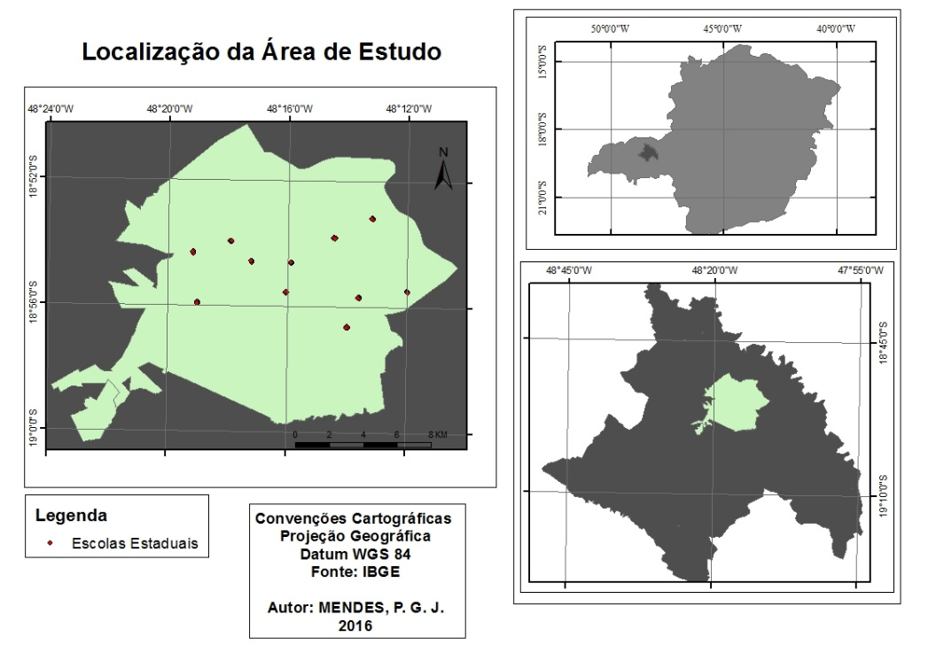
Número de Ordem | Escola Estadual
1 | Amador Naves
2 | Antônio Thomaz Ferreira de Rezende
3 | Frei Egídio Parisi
4 | Jardim Ipanema
5 | Jerônimo Arantes
6 | João Rezende
7 | Lourdes de Carvalho
8 | Maria Conceição Barbosa de Souza
9 | Professor Inácio Castilho
10 | Teotônio Vilela
11 | Tubal Vilela da Silva
FERREIRA, V.O; MENDES, P. G. J . Potencial de aproveitamento de água pluvial em escolas estaduais de Uberlândia-MG / Rainwater utilization potential in state schools of Uberlândia-MG. CADERNO DE GEOGRAFIA, v. 27, p. 516-533, 2017.

Slide 15
FERREIRA, V.O; MENDES, P. G. J . Potencial de aproveitamento de água pluvial em escolas estaduais de Uberlândia-MG / Rainwater utilization potential in state schools of Uberlândia-MG. CADERNO DE GEOGRAFIA, v. 27, p. 516-533, 2017.

Slide 16
FERREIRA, V.O; MENDES, P. G. J . Potencial de aproveitamento de água pluvial em escolas estaduais de Uberlândia-MG / Rainwater utilization potential in state schools of Uberlândia-MG. CADERNO DE GEOGRAFIA, v. 27, p. 516-533, 2017.

Slide 18
BORGES, F. O; FERREIRA, V. O . Planícies de inundação e áreas inundáveis: análise comparativa dos conceitos mediante aplicação nas bacias hidrográficas do Ribeirão Bom Jardim e Rio das Pedras, Triângulo Mineiro. REVISTA CERRADOS (UNIMONTES), v. 17, p. 114-130, 2019.

Slide 20
ROSA, R. M.; FERREIRA, V. O. Proposta de zoneamento ambiental para bacias hidrográficas: aplicação na Unidade
de Planejamento e Gestão dos Recursos Hídricos Afluentes Mineiros do Baixo Paranaíba. GEOUSP, v. 26, n. 2, e-180525, ago. 2022. ISSN 2179-0892. Disponível em: https://www.revistas.usp.br/geousp/workflow/index/180525/4. doi: https:// doi.org/10.11606/issn.2179-0892.geousp.2022.180525.pt.

Slide 21
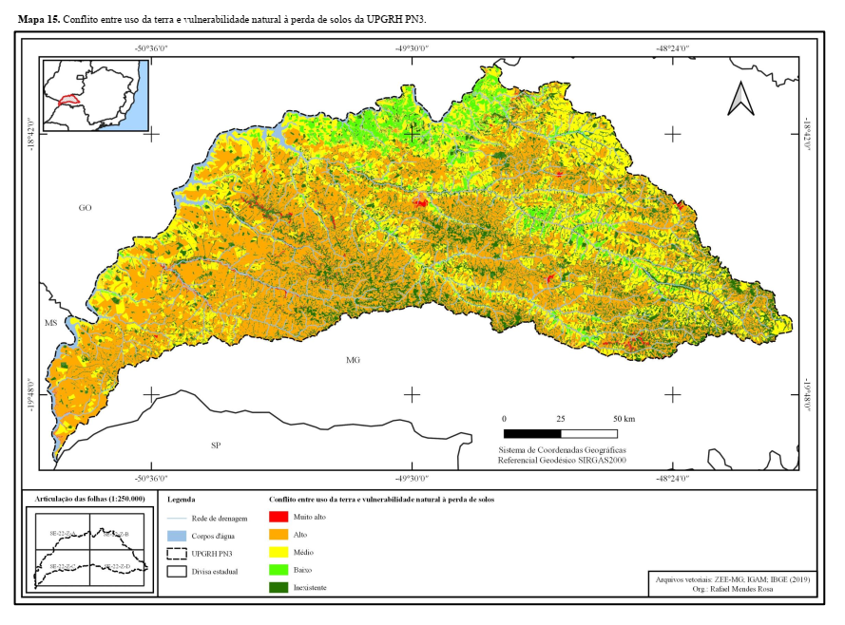
ROSA, R. M.; FERREIRA, V. O. Proposta de zoneamento ambiental para bacias hidrográficas: aplicação na Unidade
de Planejamento e Gestão dos Recursos Hídricos Afluentes Mineiros do Baixo Paranaíba. GEOUSP, v. 26, n. 2, e-180525, ago. 2022. ISSN 2179-0892. Disponível em: https://www.revistas.usp.br/geousp/workflow/index/180525/4. doi: https:// doi.org/10.11606/issn.2179-0892.geousp.2022.180525.pt.

Slide 22
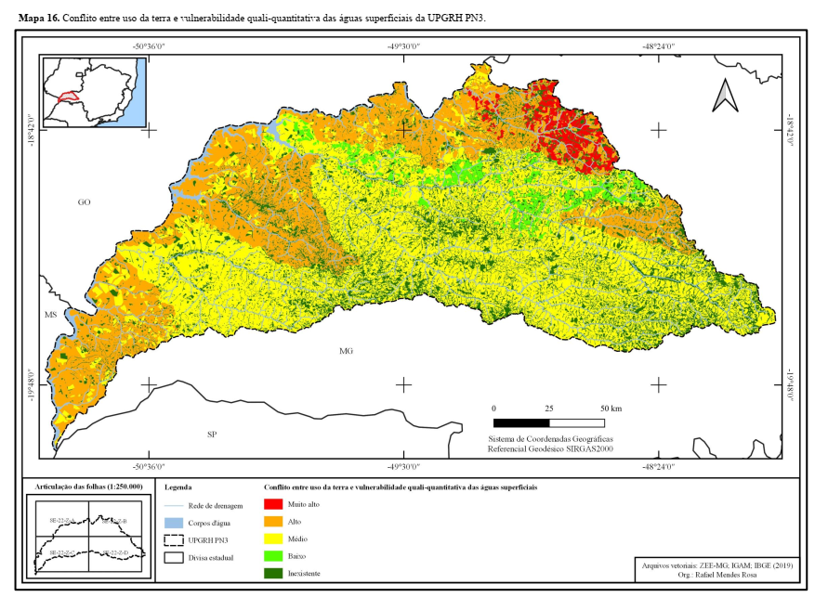
ROSA, R. M.; FERREIRA, V. O. Proposta de zoneamento ambiental para bacias hidrográficas: aplicação na Unidade
de Planejamento e Gestão dos Recursos Hídricos Afluentes Mineiros do Baixo Paranaíba. GEOUSP, v. 26, n. 2, e-180525, ago. 2022. ISSN 2179-0892. Disponível em: https://www.revistas.usp.br/geousp/workflow/index/180525/4. doi: https:// doi.org/10.11606/issn.2179-0892.geousp.2022.180525.pt.

Slide 23
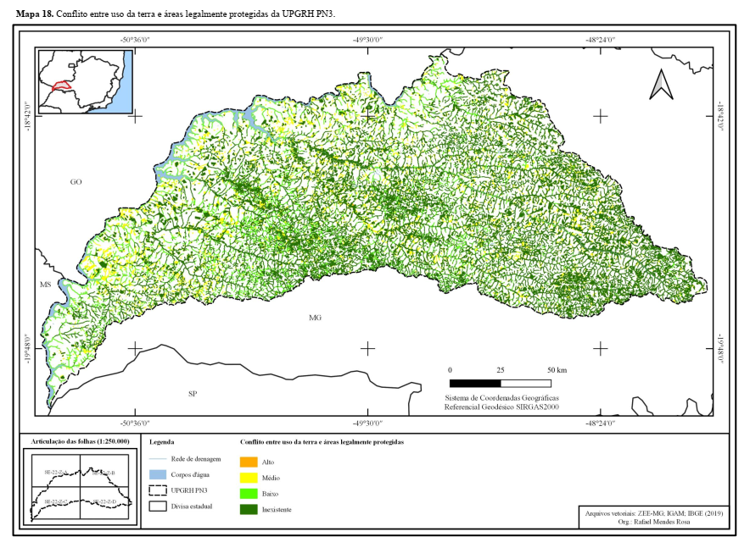
ROSA, R. M.; FERREIRA, V. O. Proposta de zoneamento ambiental para bacias hidrográficas: aplicação na Unidade
de Planejamento e Gestão dos Recursos Hídricos Afluentes Mineiros do Baixo Paranaíba. GEOUSP, v. 26, n. 2, e-180525, ago. 2022. ISSN 2179-0892. Disponível em: https://www.revistas.usp.br/geousp/workflow/index/180525/4. doi: https:// doi.org/10.11606/issn.2179-0892.geousp.2022.180525.pt.

Slide 24
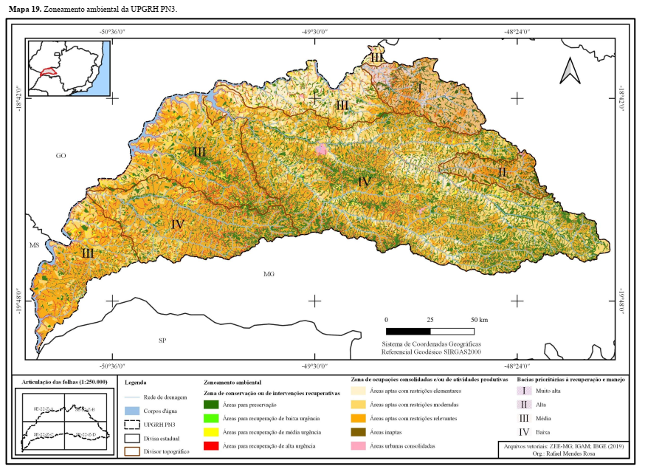
ROSA, R. M.; FERREIRA, V. O. Proposta de zoneamento ambiental para bacias hidrográficas: aplicação na Unidade
de Planejamento e Gestão dos Recursos Hídricos Afluentes Mineiros do Baixo Paranaíba. GEOUSP, v. 26, n. 2, e-180525, ago. 2022. ISSN 2179-0892. Disponível em: https://www.revistas.usp.br/geousp/workflow/index/180525/4. doi: https:// doi.org/10.11606/issn.2179-0892.geousp.2022.180525.pt.

Slide 25
CONCLUINDO...
EM QUALQUER RAMO DA ATIVIDADE HUMANA VALE UMA LEI BÁSICA: A SOLUÇÃO DE UM PROBLEMA EXIGE O PERFEITO DIAGNÓSTICO E ELIMINAÇÃO DE SUAS CAUSAS.
PARA A SOLUÇÃO DE UM PROBLEMA NÃO SE PODEM UTILIZAR AS MESMAS FERRAMENTAS QUE CAUSARAM O PROBLEMA (A.EINSTEIN).

Slide 26

CONCLUINDO...
"Quando acordou, o dinossauro ainda estava lá".
Augusto Monterroso - Honduras

Slide 27
Obrigado

